Slide 1
Identificação do Problema
Conscientização do Problema
Revisão Sistemática da Literatura
Identificação dos Artefatos e Configuração das Classes de Problemas
Proposição de Artefatos para Resolver o Problema Específico
Projeto do Artefato Selecionado
Desenvolvimento do Artefato
Avaliação do Artefato
Explicitação das Aprendizagens
Conclusões
Generalização para uma Classe de Problemas
Comunicação dos resultados

Slide 2
Construção do Modelo
Construção do Modelo
Geração de Casos
Descoberta de Cenários
Explicitação das Aprendizagens

Slide 3
Identificação do Problema
Identificação do Objeto, Problema e Questões de Pesquisa
Conscientização
do Problema
Revisão de Abordagens para Avaliação de Decisões Estratégicas”
Revisão da Abordagem RDM
Projeto da Instanciação
Avaliação da Adequação “Teórica” do RDM ao Problema
Avaliação preliminar do objeto de estudo (Entrevista de Pré-Aplicação) – Como o problema é tratado atualmente no contexto?
Desenvolvimento da Instanciação
RDM – Robust Decision Making
1. Estruturação da Decisão
4. Análise de Tradeoffs
Novas Opções
2. Geração de “Casos”
3. Descoberta de Cenários
Avaliação da Instanciação
Avaliação da Aplicação – “Qual foi a utilidade do RDM em comparação à situação anterior?”
Comunicação dos Resultados

Slide 4
Identificação do Problema
Identificação do Objeto, Problema e Questões de Pesquisa
Conscientização
do Problema
Revisão de Abordagens para Avaliação de Decisões Estratégicas”
Revisão da Abordagem RDM
Identificação dos Artefatos e Configuração das Classes de Problemas
Projeto da
Instanciação
Avaliação pré-Instanciação
Desenvolvimento da Instanciação
RDM – Robust Decision Making
1. Estruturação da Decisão
4. Análise de Tradeoffs
Novas Opções
2. Geração de “Casos”
3. Descoberta de Cenários
Avaliação da
Instanciação
Avaliação pós-Instanciação
Generalização dos Resultados para uma Classe de Problemas
Comunicação dos Resultados

Slide 5
Identificação do Problema
Identificação do Objeto, Problema e Questões de Pesquisa
Conscientização
do Problema
Revisão de Abordagens para Avaliação de Decisões Estratégicas”
Revisão da Abordagem RDM
Identificação dos Artefatos e Configuração das Classes de Problemas
Projeto da
Instanciação
Avaliação pré-Instanciação
Projeto da Instanciação
Desenvolvimento da Instanciação
RDM – Robust Decision Making
1. Estruturação da Decisão
4. Análise de Tradeoffs
Novas Opções
2. Geração de “Casos”
3. Descoberta de Cenários
Avaliação da
Instanciação
Avaliação pós-Instanciação
Comparação dos Dados Pré e Pós-Instanciação
Generalização dos Resultados para uma Classe de Problemas
Comunicação dos Resultados

Slide 6
Identificação do Problema
Identificação do Objeto, Problema e Questões de Pesquisa
Conscientização
do Problema
Revisão de Abordagens para Avaliação de Decisões Estratégicas”
Revisão da Abordagem RDM
Identificação dos Artefatos e Configuração das Classes de Problemas
Projeto da
Instanciação
Avaliação pré-Instanciação
Projeto da Instanciação
Desenvolvimento da Instanciação
RDM – Robust Decision Making
1. Estruturação da Decisão
4. Análise de Tradeoffs
Novas Opções
2. Geração de “Casos”
3. Descoberta de Cenários
Avaliação da
Instanciação
Avaliação pós-Instanciação
Comparação dos Dados Pré e Pós-Instanciação
Generalização dos Resultados para uma Classe de Problemas
Comunicação dos Resultados

Slide 7
Desenvolvimento da Instanciação – Detalhes do RDM.
RDM – Robust Decision Making – Visão Original
1-Estruturação do Problema
Definição de Incertezas (X)
Definição de Estratégias (L)
Definição de Métricas (M)
Definição do Modelo (R)
4 Análise de Tradeoff
2 Geração de Casos
Novas Opções
Construção do Modelo
Identificação da Fronteira de Tradeoff
Avaliação do Modelo
Avaliação da Robustez de Estratégias
Definição do Experimento
Geração dos Casos
3 Descoberta de Cenários
Estratégias Robustas
Identificação das Estratégias para Análise
Definição de Critérios de Vulnerabilidade
Identificação dos Cenários de Vulnerabilidade.

Slide 8
Desenvolvimento da Instanciação – Detalhes do RDM.
RDM – Robust Decision Making – Visão Linear: Etapas / Outputs
Etapas
Outputs
1-Estruturação do Problema
Quadro XLRM
Definição de Incertezas (X)
Definição de Estratégias (L)
Faixas de Incerteza Plausível
Definição de Métricas (M)
Definição do Modelo (R)
Modelo Conceitual
2 Geração de Casos
Gerador de Casos (Modelo)
Construção do Modelo
Definição do Experimento
Geração dos Casos
Base de Casos Gerados
Avaliação do Modelo
3 Descoberta de Cenários
Identificação das Estratégias para Análise
Estratégias Preliminares
Definição de Critérios de Vulnerabilidade
Cenários de Vulnerabilidade
Identificação dos Cenários de Vulnerabilidade.
4 Análise de Tradeoff
Estratégias na Fronteira de Tradeoff
Identificação da Fronteira de Tradeoff
Avaliação da Robustez de Estratégias
Caracterização das Estratégias Robustas

Slide 9
Etapas do Método de Trabalho
Etapas
Outputs
1-Estruturação do Problema
Quadro XLRM
Definição de Incertezas (X)
Definição de Estratégias (L)
Faixas de Incerteza Plausível
Definição de Métricas (M)
Definição do Modelo (R)
Modelo Conceitual
2 Geração de Casos
Gerador de Casos (Modelo)
Construção do Modelo
Definição do Experimento
Geração dos Casos
Base de Casos Gerados
Avaliação do Modelo
3 Descoberta de Cenários
Identificação das Estratégias para Análise
Estratégias Preliminares
Definição de Critérios de Vulnerabilidade
Cenários de Vulnerabilidade
Identificação dos Cenários de Vulnerabilidade.
4 Análise de Tradeoff
Estratégias na Fronteira de Tradeoff
Identificação da Fronteira de Tradeoff
Avaliação da Robustez de Estratégias
Caracterização das Estratégias Robustas

Slide 10
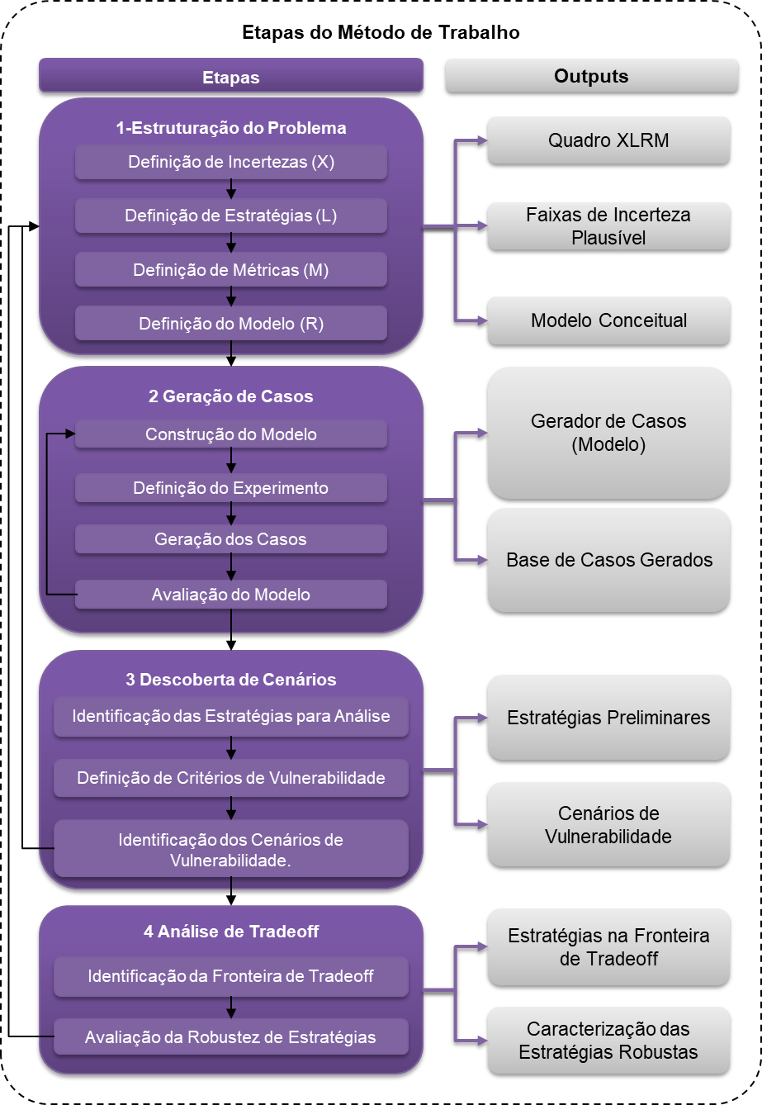

Slide 11
Etapas do Método de Trabalho Técnicas Empregadas
Etapas
Coleta de Dados
Análise de Dados
Estruturação do Problema
Definição de Incertezas (X)
Definição de Estratégias (L)
Pesquisa Documental
Definição do Modelo (R)
Definição de Métricas (M)
Geração de Casos
Simulação de Dinâmica de Sistemas
Construção do Modelo
Definição do Experimento
Geração dos Casos
Estatísticas Descritivas para Avaliação do Modelo
Avaliação do Modelo
Estatística Descritiva
Descoberta de Cenários
Avaliação da Robustez de Estratégias
Teste t de Hipóteses
Desenvolvimento de Algoritmos para a Simulação e Análise RDM
Identificação de Incertezas Críticas
Random Forests
Identificação dos Cenários de Vulnerabilidade.
Algoritmo Boruta
Algoritmo PRIM
Análise de Tradeoff
Identificação da Fronteira de Tradeoff
Análise de Tradeoff –
Valor Esperado das Estratégias
Avaliação da Robustez de Estratégias

Slide 12
Etapas do Método de Trabalho Técnicas Empregadas
Estruturação do Problema
Geração de Casos
Construção do Modelo
Simulação de Dinâmica de Sistemas
Geração dos Casos
Avaliação do Modelo
Descoberta de Cenários
Avaliação da Robustez de Estratégias
Algoritmo Boruta
Identificação de Incertezas Críticas
Identificação dos Cenários de Vulnerabilidade.
Algoritmo PRIM
Análise de Tradeoff
Identificação da Fronteira de Tradeoff
Análise de Tradeoff –
Valor Esperado das Estratégias
Avaliação da Robustez de Estratégias

Slide 13
Desenvolvimento da Instanciação – Detalhes do RDM.
RDM – Robust Decision Making – Visão Linear: Etapas / Outputs
Etapas do RDM
Etapas do Método de Modelagem
1-Estruturação do Problema
Definição de Incertezas (X)
Definição do Problema
Definição de Estratégias (L)
Definição de Métricas (M)
Definição do Modelo (R)
2 Geração de Casos
Formulação do Modelo
Construção do Modelo
Definição dos Experimentos
Implementação do modelo Computacional
Geração dos Casos
Avaliação do Modelo
Validação do Modelo Computacional
3 Descoberta de Cenários
Identificação das Estratégias para Análise
Execução do Modelo Computacional
Definição de Critérios de Vulnerabilidade
Identificação dos Cenários de Vulnerabilidade.
4 Análise de Tradeoff
Identificação da Fronteira de Tradeoff
Análise dos Resultados
Avaliação da Robustez de Estratégias

Slide 14
Etapas do Método de Modelagem
Macro-Etapas do RDM
Definição do Problema
Estruturação do Problema
Construção do Modelo
Geração de Casos
Solução do Modelo
Validação do Modelo
Análise dos Resultados
Descoberta de Cenários
Análise de Tradeoff

Slide 15
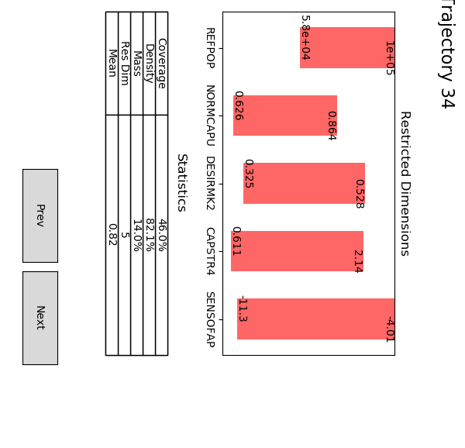
Resultados do Algoritmo PRIM
Definição de Condições onde a Estratégia 31 falha
Incerteza | Range de Vulnerabilidade
Tamanho do Mercado de Referência | 25K 100K
 | 58K 100K
% de Utilização da Capacidade | 0,6 1
 | 0,626 0,864
Market Share Desejado Player 2 | 0,29 0,58
 | 0,325 0,528
Estratégia de Capac. Player 4 | 0,5 2,5
 | 0,611 2,14
Sensib. da Atratividade ao Preço | -12 -4
 | -11,3 -4,01
Estatística | Valor | Significado
Cobertura (Coverage) | 46 % | As condições especificadas acima contém 46 % dos casos onde a estratégia falha.
Densidade (Density) | 82,1 % | Dentro das condições especificadas, a estratégia falha em 82,1 % das simulações.
Abrangência (Mass) | 14 % | As condições especificadas contém 14 % de todos os casos simulados.

Slide 16
Definição de Condições onde a Estratégia 31 falha
Incerteza | Range de Vulnerabilidade
Tamanho do Mercado de Referência | 25K 100K
 | 58K 100K
% de Utilização da Capacidade | 0,6 1
 | 0,626 0,864
Mkt Share Desejado Player 2 | 0,29 0,58
 | 0,325 0,528
Estratégia de Capac. Player 4 | 0,5 2,5
 | 0,611 2,14
Sensib. da Atratividade ao Preço | -12 -4
 | -11,3 -4,01
Estatística | Valor | Significado
Cobertura (Coverage) | 46 % | As condições especificadas acima contém 46 % dos casos onde a estratégia falha.
Densidade (Density) | 82,1 % | Dentro das condições especificadas, a estratégia falha em 82,1 % das simulações.
Abrangência (Mass) | 14 % | As condições especificadas contém 14 % de todos os casos simulados.

Slide 17
PRIM Results – Conditions under Which Strategy 31 fails
Uncertainty | Vulnerability Range
Reference Market Size | 25K 100K
 | 58K 100K
Capacity Utilization % | 0,6 1
 | 0,626 0,864
Player 2 Desired Market Share | 0,29 0,58
 | 0,325 0,528
Player 4 Capacity Strategy | 0,5 2,5
 | 0,611 2,14
Market Share Sensitivity to Price | -12 -4
 | -11,3 -4,01
Coverage: 46%, Density: 82,6%, Mass: 14 %

Slide 18
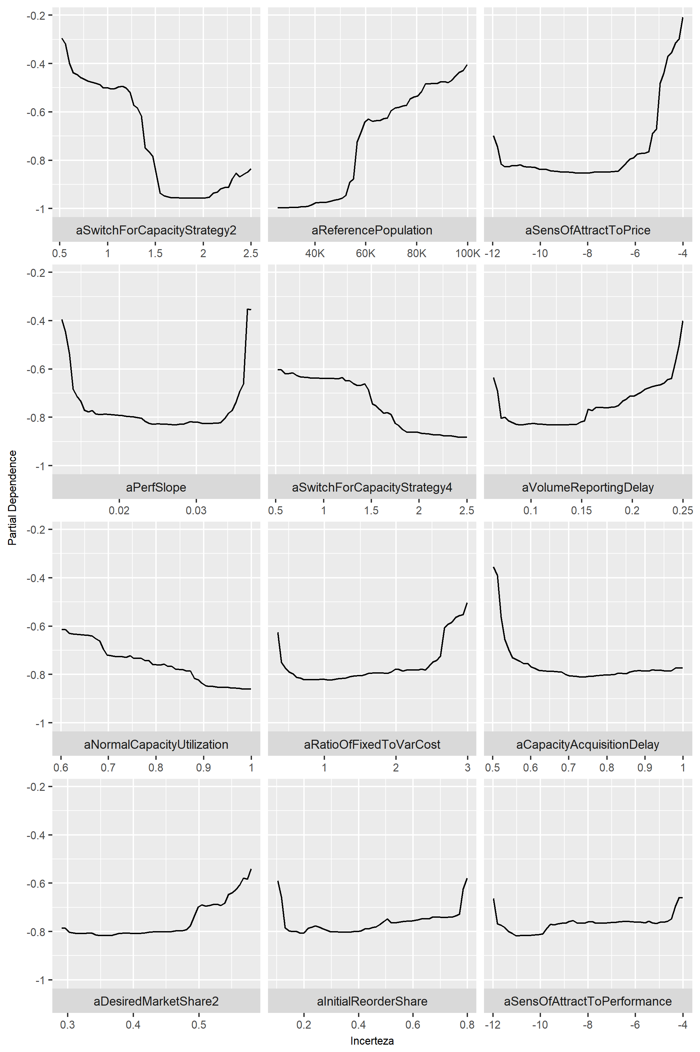

Slide 19
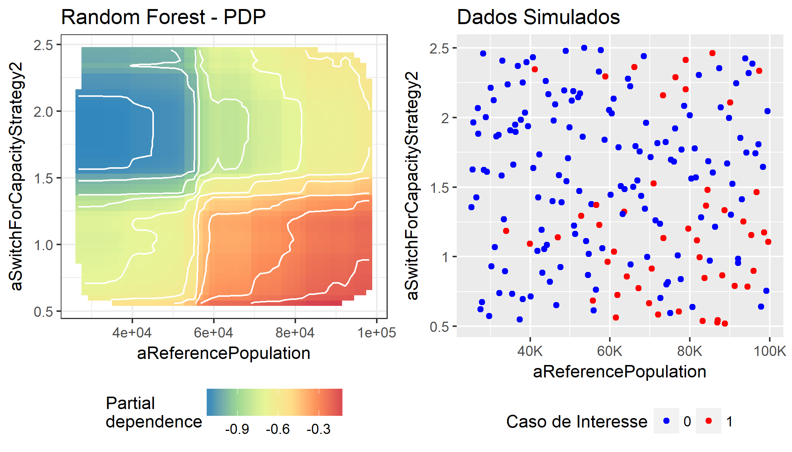

Slide 20
Random Forest - PDP
Simulation Results (strat. 31)
P2 – Agressive P2 - Conservative
Reference Market Size
Reference Market Size
Partial Dependence
Strat. Fails

Slide 21
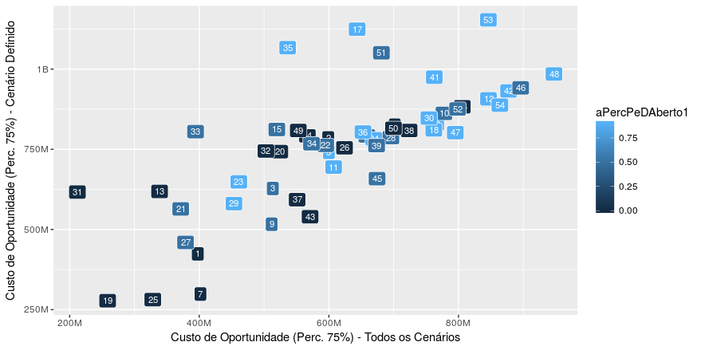
Open R&D %
75th percentile Regret over high-regret scenario
75th percentile Regret over all futures

Slide 22
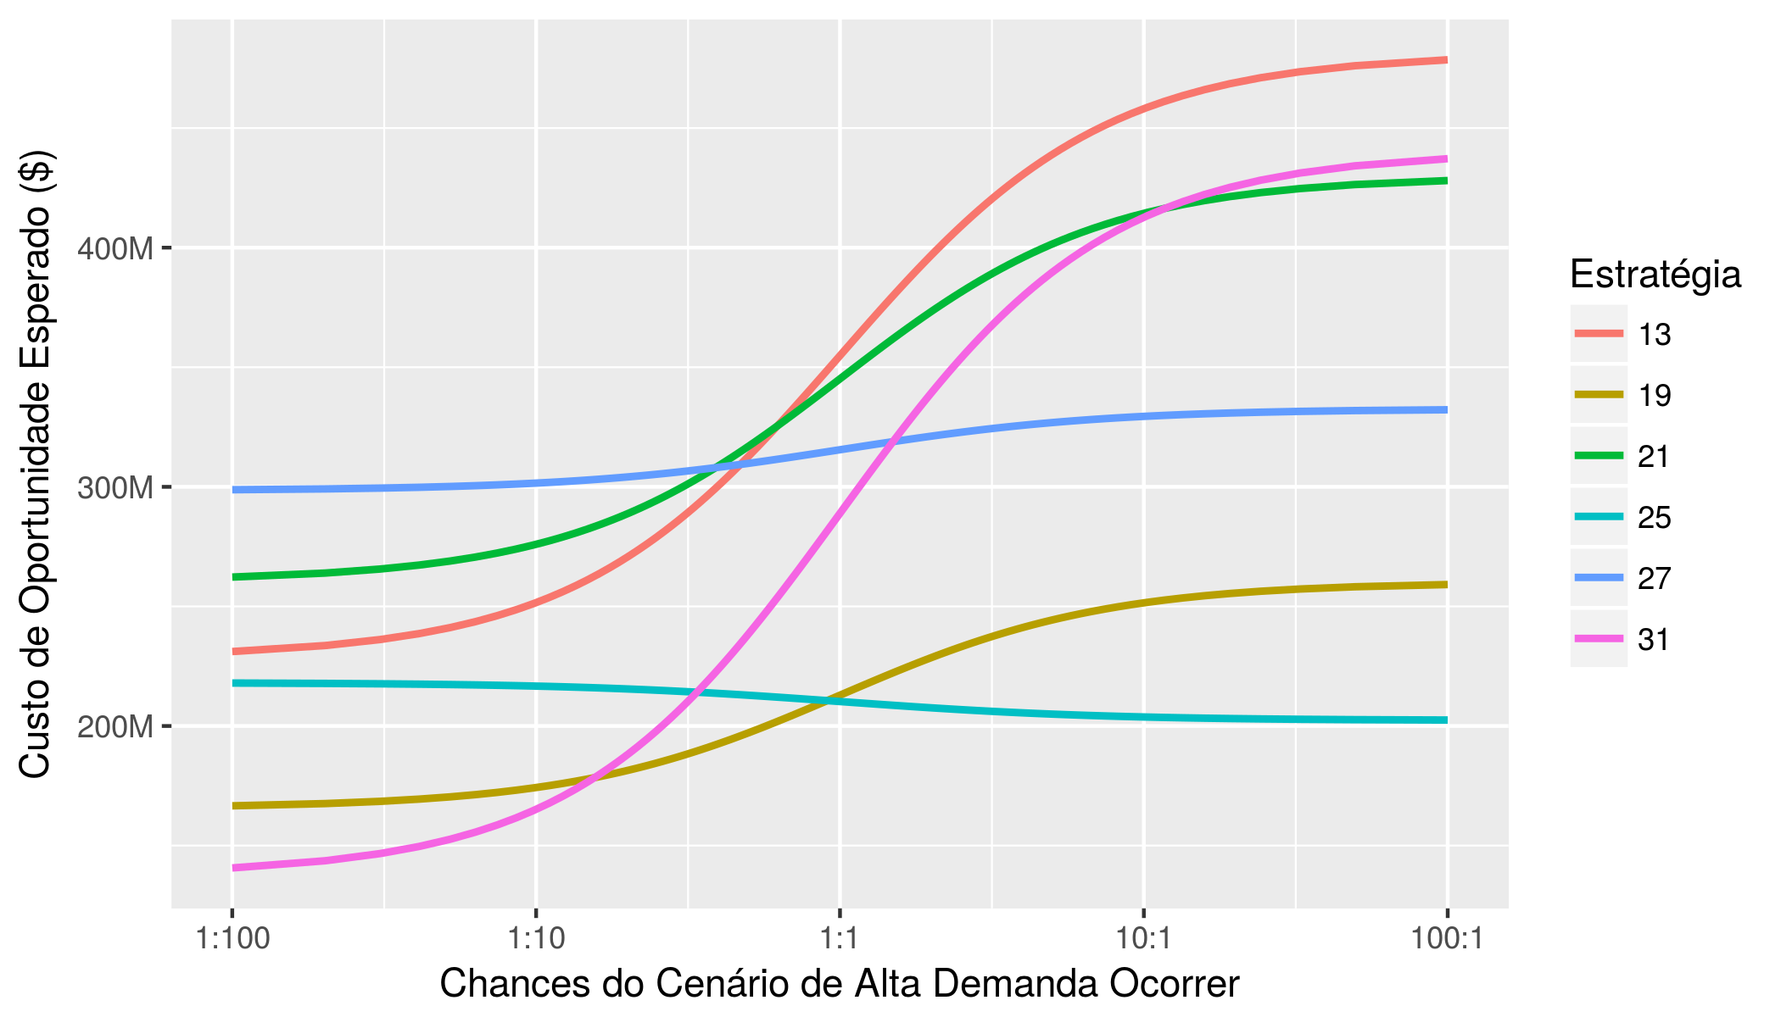
Odds of High Regret Scenario
S 31
TM: 40%
S 25
TM: 30%
S 19
TM: 20%
Strategy
Expected Regret
Odds of High Regret Scenario
Odds of High Regret Scenario

Slide 23
31
19
25

